Slide 1
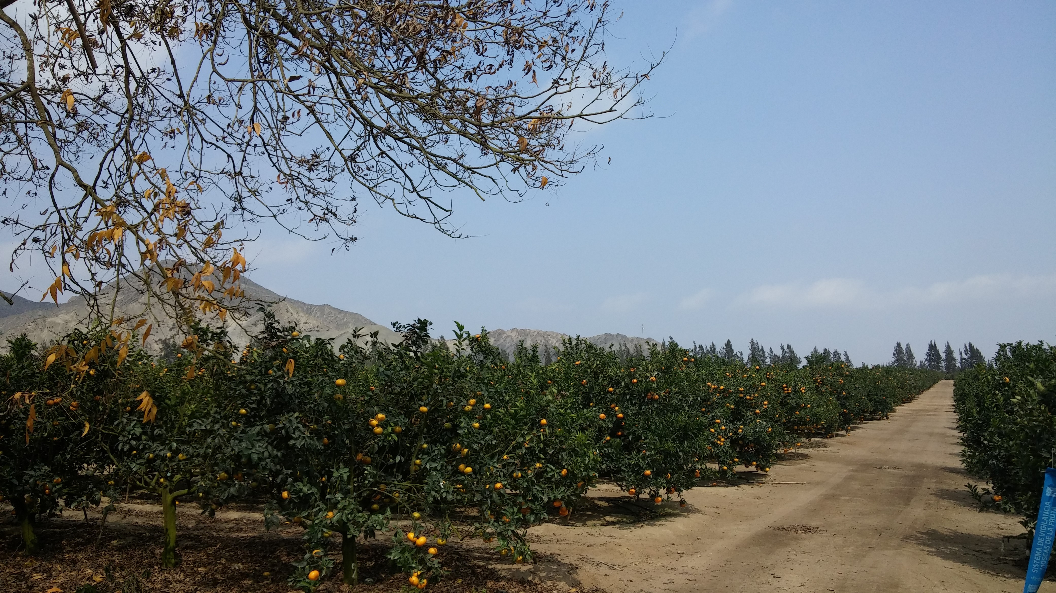
M&E y Teoría de Cambio en Agricultura
Lawrence Pratt
BID-ALIDE -FIRA
Morelia, Michoacán
Noviembre del 2018

Slide 2
Agricultura – situación
Alto impacto ambiental
cambio climático (20%+) (IPCC)
agua dulce (> 70%) (FAO)
biodiversidad (principal causa próxima de pérdida) (UICN)
Una de las principales causas de desertificación (UNCCD)
Pero...se require producir en los próximos 30 años la misma cantidad que produjimos durante 10 mil años (WEF)
Oficio de 40% de la población. 70% de los más pobres (Q5 BM).
”Business as Usual” no es una opción – escala, impacto, sec. primaria sufre
Cambios profundos y masivos.
Necesidades de financimiento de billones (10¹²) ¡Oportunidades!

Slide 3
Parámetros - Agricultura Sostenible
Ambientales
Requisitos tierra y efectos suelo
Uso del agua
Vulnerabilidad
Huella de GEI
Energía utilizada
Residuos (sólidos y tóxicos)
Insumos químicos (fertilizantes y pesticidas)
Productor
Productividad
Calidad
Costos
Precio
Estructura de mercado
Viabilidad de cluster y comunidad
Seguridad
Accidentes
Químicos
Entorno

Slide 4
Retos M&E en la agricultura
Muchos variables relevantes e importantes
Poco correlación entre grupos de variables
Externalidades y consecuencias no-intencionales (ej productividad corto versus largo plazo, control patógenos y riesgos)
Muchos factores exógenos (tiempo, clima, mercados, efecto intermediarios)
Heterogeniedad de la población – no existe productor ”típico” - ni siquiera ”promedio”. Tamaño, ubicación, tecnificación, técnicas, ...
¿Línea base?
Modelo causal es crítico -- MUCHA mitología acumulada que interfiere
Complejo y costoso => estrategias para ”simplificar”
El mercado y la competencia ya están definiendo criterios, pero variados

Slide 5
Teoría de Cambio y M&E
Productos
(outputs)
Resultados
Metas
Insumos
Recursos
Actividades
Fase de Monitoreo – ”Acciones”
Esfuerzos
Intenciones
Comunicar esfuerzos ”reales”
Fase de Evaluación – “Resultados”
Datos indicativos para éxito
Intenciones no valen
Comunicar ”impacto”

Slide 6
Ejemplo: Café- programa para productores
Hipótesis:
Mejoro la condición de mis proveedores productores de café pagando un sobreprecio por saco de café.
Temas:
¿Por buen desempeño? U otra característica?
¿A todos?
¿Cuánto?
Productos
(outputs)
Resultados
Metas
Insumos
Recursos
Actividades
USD/CHF Pagar sobre precio Aumento $/kg recibido Más rentables Mejoras condiciones

Slide 7
Programa financiamiento ”sobre-precio”
Banco de Desarrollo
Compañía grande de marca de café
ACTIVIDAD: Acuerda pagar sobreprecio a productores que produce con x atributos, pagado por mayor precio en supermercados
6,000 productores
OUTPUT. Cambios en prácticas
RECURSOS. Programa para fortalecer productores de café por su sostenibilidad
RESULTADOS. Reciben sobreprecio

Slide 8
Comunicado de Prensa – Banco de Desarrollo
”El Banco de Desarrollo y MarcaGrande anuncian el éxito de primer ciclo del Programa de Café Sostenible. 6,150 productores PyMEs de café en tres zonas productoras recibieron más de USD1.7 millones en sobreprecio, así mejorando sus retornos económicos y su situación de vida...”

Slide 9
Café- situación productores
Hipótesis:
Mejorar la condición de mis proveedores productores de café pagando un sobreprecio por saco de café.
Temas:
Por buen desempeño? U otro característica?
A todos?
Cuánto?
Productos
(outputs)
Resultados
Metas
Insumos
Recursos
Actividades
USD/CHF Pagar sobre precio Aumento $/kg recibido Más rentables Mejoras condiciones

Slide 10
Café- situación productores
Hipótesis:
Mejorar la condición de mis proveedores productores de café pagando un sobreprecio por saco de café.
Temas:
Por buen desempeño? U otro característica?
A todos?
Cuánto?
Preguntas
¿La Teoría de Cambio está clara?
¿El Modelo Causal está bien?
Productos
(outputs)
Resultados
Metas
Insumos
Recursos
Actividades
USD/CHF Pagar sobre precio Aumento $/kg recibido Más rentables Mejoras condiciones

Slide 11
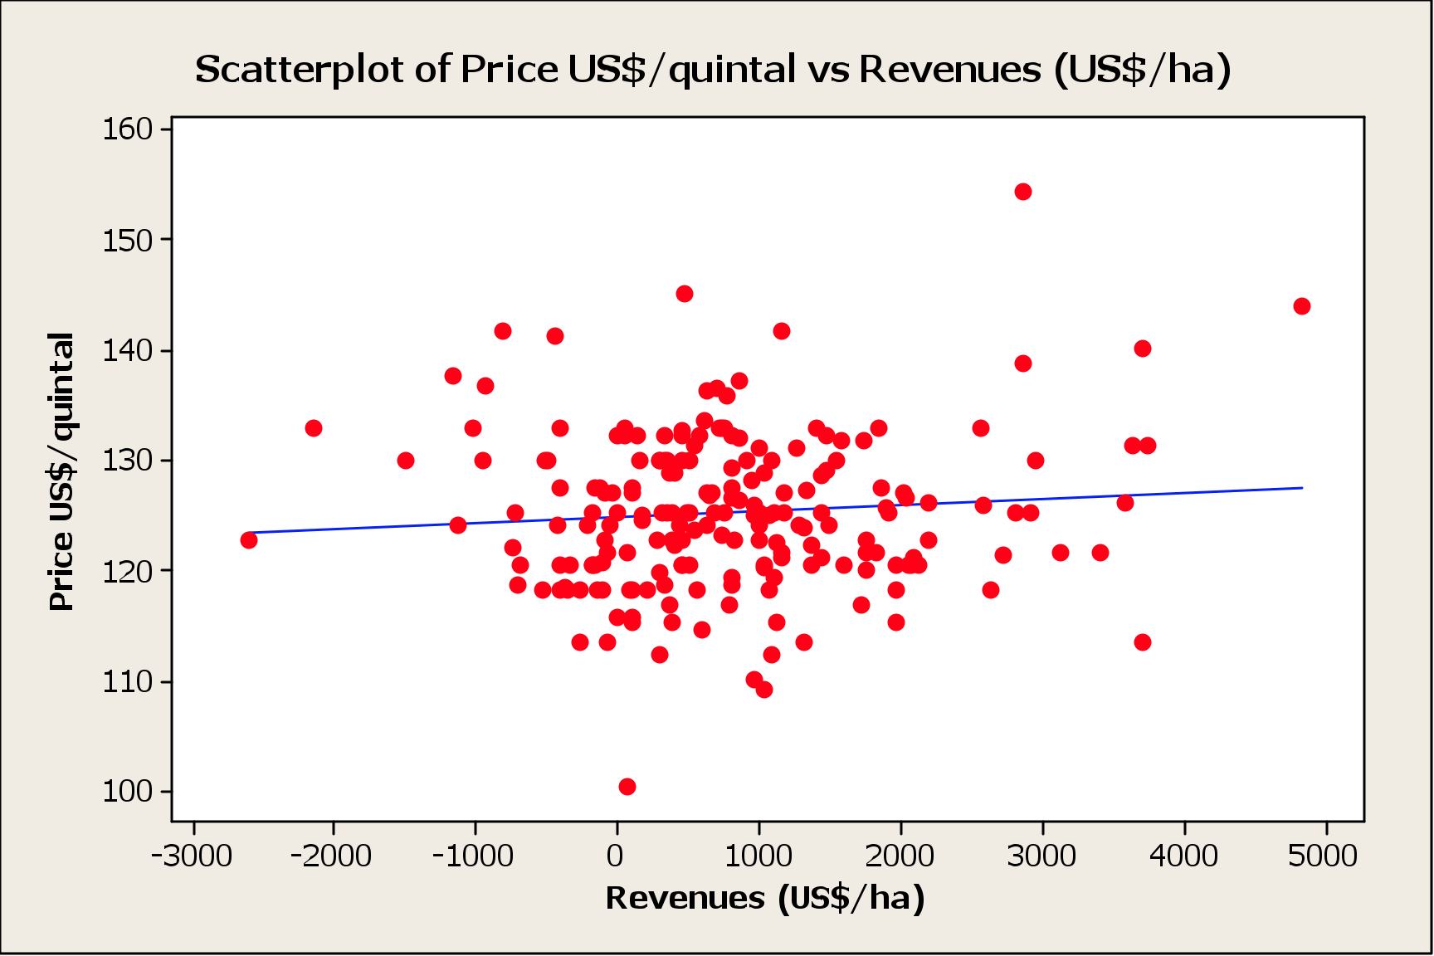
Colombia Harvest 2008-2009

Slide 12
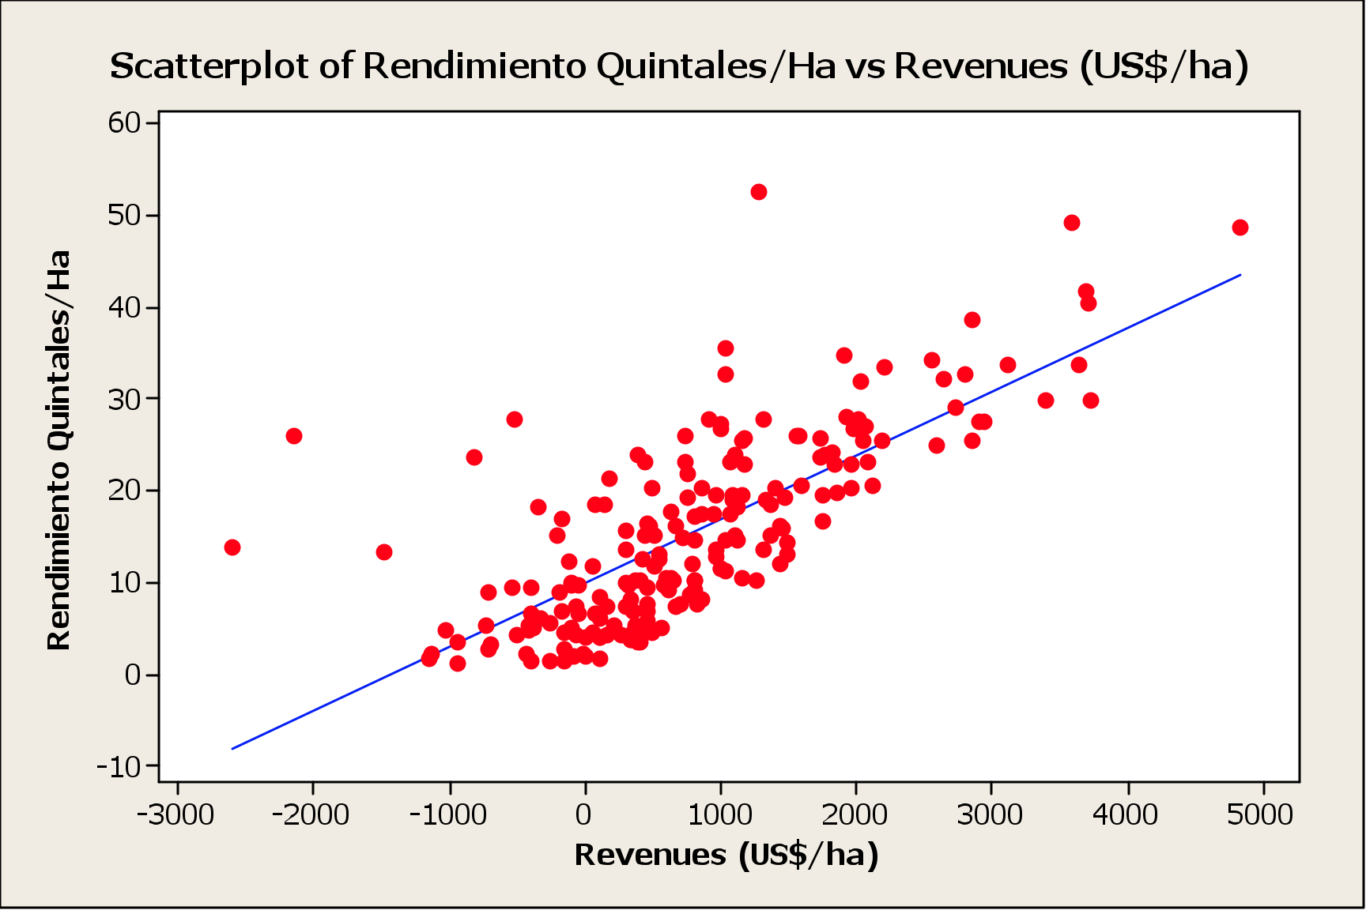
Colombia Harvest 2008-2009

Slide 13
Costos de Producción – Costa Rica 2016

Slide 14
Café- situación productores
Hipótesis:
Mejoro la condición de mis proveedores productores de café pagando un sobreprecio por saco de café.
Temas:
Por buen desempeño? U otro característica?
A todos?
Cuánto?
Productos
(outputs)
Resultados
Metas
Insumos
Recursos
Actividades
USD/CHF Pagar sobre precio Aumento $/kg recibido Más rentables Mejoras condiciones

Slide 15
Metas
Abastecimiento seguro
Ingresos productor
Protección Ambiental
Compromiso social
”La Caja Negra”
(compañía, o programa o cliente)
Resultados
Crecimiento natural
Metas del Proveedor
Viabilidad económica de la finca
Lealtad del productor
Calidad del café
Productividad agrícola
Manejo de fincas
Impacto ambiental
Impacto Socio-Económico
“Outputs”
Productores nuevos se unen al programa
Cumplimiento con metas compartidas
Resultados de proyectos especiales
Cumplimiento
TASQ (CyP)
Gestión de cumplimiento con TASQ en finca
Cumplimiento
TASQ (AyS)
Impacto indirecto
Actividades
Comunicación a los agricultores
Lograr compromiso Compartido
Proyectos especiales
Capacitación de productores
Capacitación de agrónomos
Asignación de asistencia técnica
Entradas
“Partnerships”
Inversiones financieras
Recursos humanos

Slide 16
Metas
Abastecimiento seguro
Ingresos productor
Protección Ambiental
Compromiso social
”La Caja Negra”
(compañía, o programa o cliente)
Resultados
Crecimiento natural
Metas del Proveedor
Viabilidad económica de la finca
Lealtad del productor
Calidad del café
Productividad agrícola
Manejo de fincas
Impacto ambiental
Impacto Socio-Económico
“Outputs”
Productores nuevos se unen al programa
Cumplimiento con metas compartidas
Resultados de proyectos especiales
Cumplimiento
TASQ (CyP)
Gestión de cumplimiento con TASQ en finca
Cumplimiento
TASQ (AyS)
Impacto indirecto
Actividades
Comunicación a los agricultores
Lograr compromiso Compartido
Proyectos especiales
Capacitación de productores
Capacitación de agrónomos
Asignación de asistencia técnica
Entradas
“Partnerships”
Inversiones financieras
Recursos humanos

Slide 17
Metas
Abastecimiento seguro
Ingresos productor
Protección Ambiental
Compromiso social
Resultados
Crecimiento natural
Metas del Proveedor
Viabilidad económica de la finca
Lealtad del productor
Calidad del café
Productividad agrícola
Manejo de fincas
Impacto ambiental
Impacto Socio-Económico
”La Caja Negra”
(compañía, o programa o cliente)
“Outputs”
Productores nuevos se unen al programa
Cumplimiento con metas compartidas
Resultados de proyectos especiales
Cumplimiento
TASQ (CyP)
Gestión de cumplimiento con TASQ en finca
Cumplimiento
TASQ (AyS)
Impacto indirecto
Actividades
Comunicación a los agricultores
Lograr compromiso Compartido
Proyectos especiales
Capacitación de productores
Capacitación de agrónomos
Asignación de asistencia técnica
Entradas
“Partnerships”
Inversiones financieras
Recursos humanos

Slide 18
Metas
Abastecimiento seguro
Ingresos productor
Protección Ambiental
Compromiso social
Resultados
Crecimiento natural
Metas del Proveedor
Viabilidad económica de la finca
Lealtad del productor
Calidad del café
Productividad agrícola
Manejo de fincas
Impacto ambiental
Impacto Socio-Económico
”La Caja Negra”
(compañía, o programa o cliente)
“Outputs”
Productores nuevos se unen al programa
Cumplimiento con metas compartidas
Resultados de proyectos especiales
Cumplimiento
TASQ (CyP)
Gestión de cumplimiento con TASQ en finca
Cumplimiento
TASQ (AyS)
Impacto indirecto
Actividades
Comunicación a los agricultores
Lograr compromiso Compartido
Proyectos especiales
Capacitación de productores
Capacitación de agrónomos
Asignación de asistencia técnica
Entradas
“Partnerships”
Inversiones financieras
Recursos humanos

Slide 19
Metas
Abastecimiento seguro
Ingresos productor
Protección Ambiental
Compromiso social
Resultados
Crecimiento natural
Metas del Proveedor
Viabilidad económica de la finca
Lealtad del productor
Calidad del café
Productividad agrícola
Manejo de fincas
Impacto ambiental
Impacto Socio-Económico
”La Caja Negra”
(compañía, o programa o cliente)
“Outputs”
Productores nuevos se unen al programa
Cumplimiento con metas compartidas
Resultados de proyectos especiales
Cumplimiento
TASQ (CyP)
Gestión de cumplimiento con TASQ en finca
Cumplimiento
TASQ (AyS)
Impacto indirecto
Actividades
Comunicación a los agricultores
Lograr compromiso Compartido
Proyectos especiales
Capacitación de productores
Capacitación de agrónomos
Asignación de asistencia técnica
Entradas
“Partnerships”
Inversiones financieras
Recursos humanos

Slide 20
Metas
Abastecimiento seguro
Ingresos productor
Protección Ambiental
Compromiso social
Resultados
Crecimiento natural
Metas del Proveedor
Viabilidad económica de la finca
Lealtad del productor
Calidad del café
Productividad agrícola
Manejo de fincas
Impacto ambiental
Impacto Socio-Económico
“Outputs”
Productores nuevos se unen al programa
Cumplimiento con metas compartidas
Resultados de proyectos especiales
Cumplimiento
TASQ (CyP)
Gestión de cumplimiento con TASQ en finca
Cumplimiento
TASQ (AyS)
Impacto indirecto
Actividades
Comunicación a los agricultores
Lograr compromiso Compartido
Proyectos especiales
Capacitación de productores
Capacitación de agrónomos
Asignación de asistencia técnica
Entradas
“Partnerships”
Inversiones financieras
Recursos humanos

Slide 21
Factores con influencia positiva sobre rendimiento
Desuckering
Pruning
Pest management
Weeding
Fertilizantes
Nitrogen
Potassium
Calcium
Phosphorus
Mano de obra
Variable Cost
Increases in variable costs had positive influence on yield and net profit margin.
Control
Herbicides
Fungicides

Slide 22
Metas
Abastecimiento seguro
Ingresos productor
Protección Ambiental
Compromiso social
Resultados
Crecimiento natural
Metas del Proveedor
Viabilidad económica de la finca
Lealtad del productor
Calidad del café
Productividad agrícola
Manejo de fincas
Impacto ambiental
Impacto Socio-Económico
“Outputs”
Productores nuevos se unen al programa
Cumplimiento con metas compartidas
Resultados de proyectos especiales
Cumplimiento
TASQ (CyP)
Gestión de cumplimiento con TASQ en finca
Cumplimiento
TASQ (AyS)
Impacto indirecto
Actividades
Comunicación a los agricultores
Lograr compromiso Compartido
Proyectos especiales
Capacitación de productores
Capacitación de agrónomos
Asignación de asistencia técnica
Entradas
“Partnerships”
Inversiones financieras
Recursos humanos

Slide 23
Avanzando hacia las metas

Slide 24
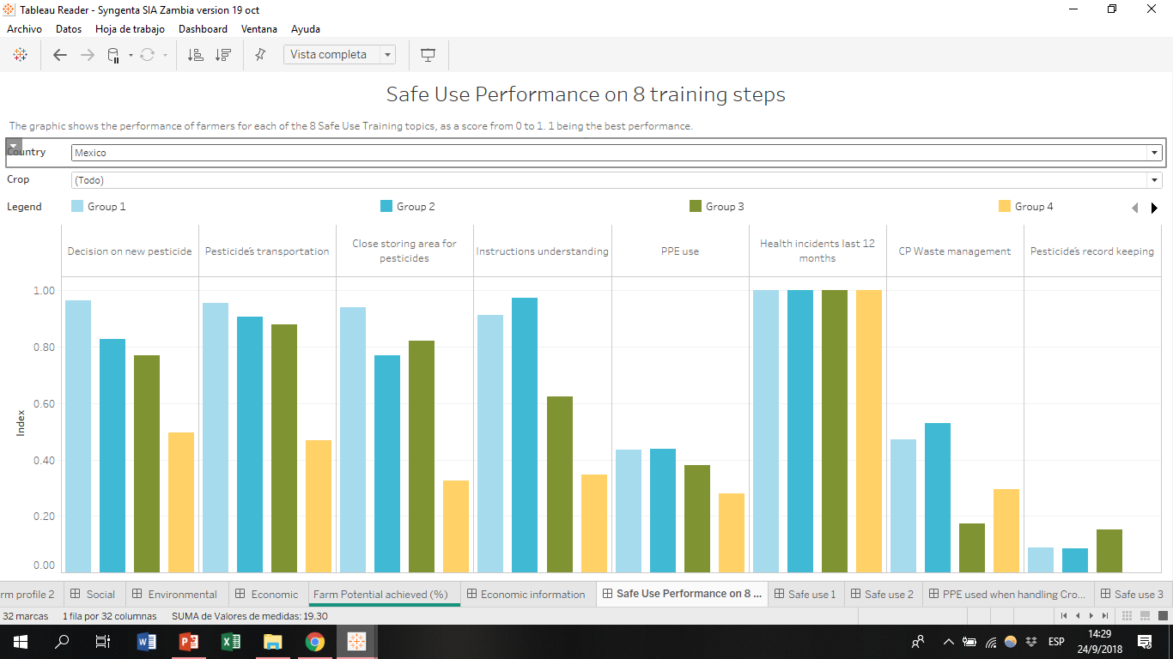
Uso de datos

Slide 25
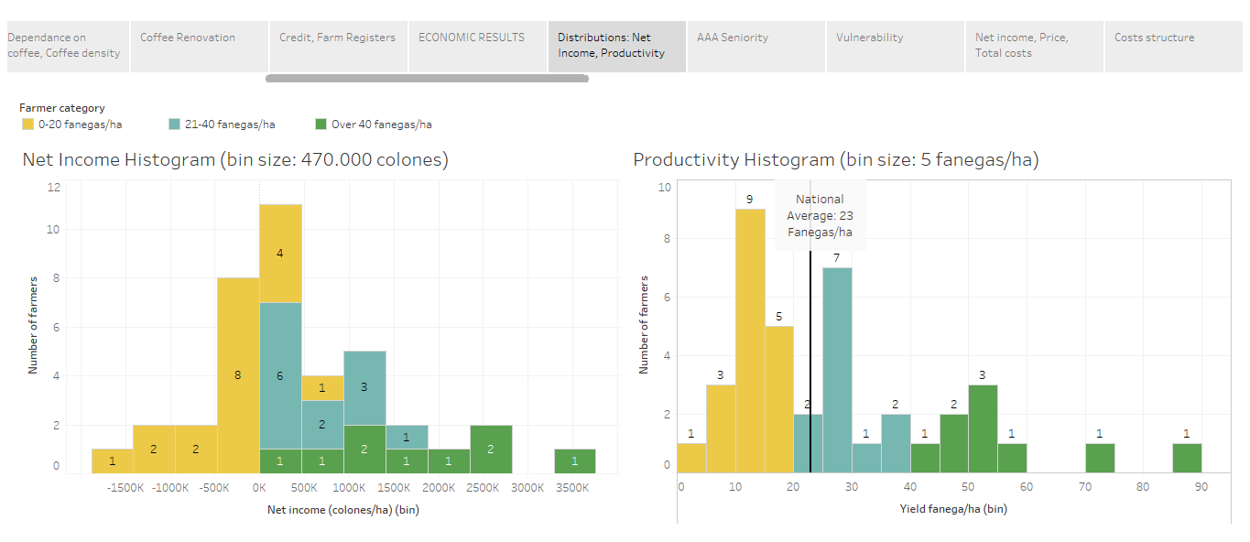
Entender ”público meta”

Slide 26
Trifinio KPIs Adopción & Rendimiento

Slide 27
Trifinio KPIs Rentabilidad y Economía en Finca

Slide 28
Ejemplo – Líneas Verdes de FMO
Necesidad por política interna demostrar 20% de mejora en GEI, o energía, o agua.
Costo de M&E por cliente - USD$250 a US$1,000 (no viable para mercado meta de PyMEs)
Una propuesta diferente
Definir una lista de inversiones donde la probabilidad de no lograr 20% es casi nula
Agregar los “Sí” por política nacional (energía renovable, reciclaje, lista corta de certificaciones)
Lista ”Gris” para todo que cliente esté dispuesto a realizar M&E
M&E: tamaño y cantidad – seguimiento estadístico

Slide 30
Lista Pre-aprobada

Slide 32
Motores de diesel
Sustitución de motores para autobuses y camiones. Se busca la una reducción de al menos un 20% en materia particulada, son elegibles los siguientes reemplazos:
• Euro I a Euro II o superior
• Euro II (96) a Euro II (98) o superior
• Euro II (98) a Euro IV o superior
• Euro III a Euro IV o superior
• Euro IV a Euro VI
• Euro V a Euro VI

Slide 33
Ejemplo – Bono Verde FIRA -Agricultura Protegida
Cartera grande y en expansión – en particular tomate
Costo de M&E por cliente inviable – revisión ex ante y ex post para determinar para ver impacto.
Interesados en certificación internacional Climate Bonds Initiative
Reducción GEI o vulnerabilidad (evento climáticos, resiliencia)
Objetivos nacionales (Presidencia)
Agua, agua y agua. Resiliencia. Productividad.
Opciones
Financiar ”todo” - M&E todo y asignar a beneficios
Financiar ciertas zonas o productos selectivamente, M&E con más alta probabilidad
Financiar basado en características de la inversión (infraestructura)
Punto clave era el desempeño relativa a línea base, normalizado

Slide 34
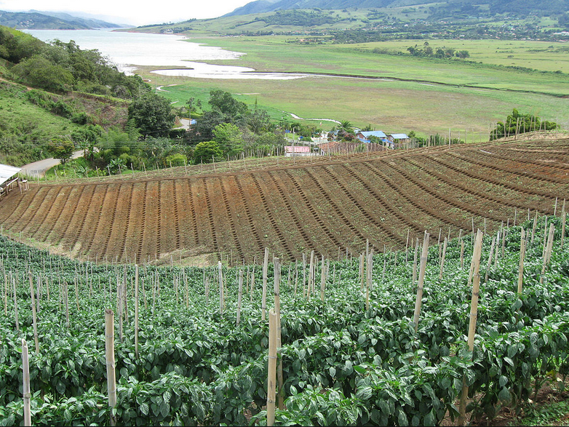

Slide 35
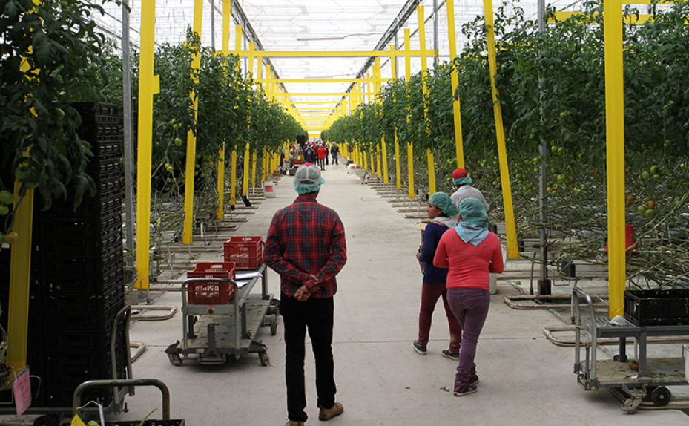

Slide 36
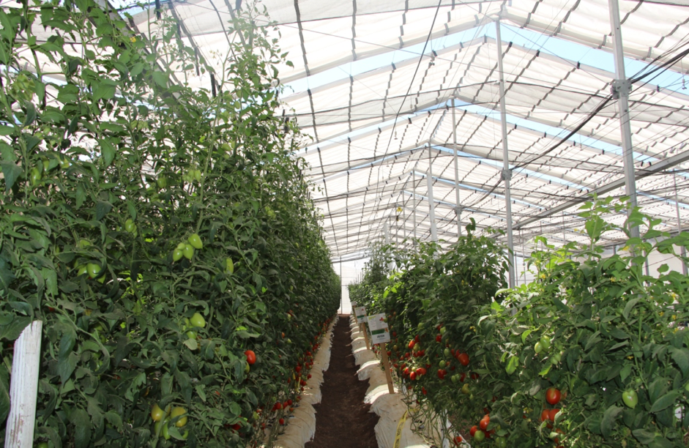

Slide 37
Ejemplo – Bono Verde FIRA -Agricultura Protegida
Comparaciones a través de múltiples dimensiones relacionadas con la sostenibilidad
Productividad
Requisitos de suelo y tierra
Uso del agua
Vulnerabilidad
Huella de GEI
Energía usada
Insumos químicos (fertilizantes y pesticidas)
Residuos
Cuestiones laborales

Slide 38
Ejemplo – Bono Verde FIRA -Agricultura Protegida
Comparaciones a través de múltiples dimensiones relacionadas con la sostenibilidad
Productividad
Requisitos de suelo y tierra
Uso del agua
Vulnerabilidad
Huella de GEI
Energía usada
Insumos químicos (fertilizantes y pesticidas)
Residuos
Cuestiones laborales

Slide 39
Ejemplo – Bono Verde FIRA -Agricultura Protegida
Comparaciones a través de múltiples dimensiones relacionadas con la sostenibilidad
Productividad
Requisitos de suelo y tierra
Uso del agua
Vulnerabilidad
Huella de GEI
Energía usada
Insumos químicos (fertilizantes y pesticidas)
Residuos
Cuestiones laborales
Varias tecnologías desde baja a alta tec
Invernaderos y
Malla Sombra

Slide 40
Conclusiones
Consideraciones M&E deben que ser incorporados en el diseño del proyecto (iniciativa, programa, política, línea de crédito)
Objetivos Programáticos
Factibilidad y costo de demostrar resultados
Mucho cuidado (Ifs en particular):
Cuidado con la ”caja negra”
No confundir intenciones y resultados
Definir meta, estrategia, indicadores
Invertir en planificación ahorra mucho dinero y confusión, y permite programas mejor direccionados con la misión y objetivos y más costo-efectivos.

